Slide 1
Элективный курс
по английскому языку
«Welcome to Torzhok District – Добро пожаловать в Торжокский край»
Срок реализации программы – 34 часа
2012 учебный год
Учитель: Селивёрстова Елена Игоревна

Slide 2
Introduction
Пояснительная записка
В рамках предпрофильной подготовки учащихся в многовариантной сетке углубленного изучения английского языка достойное место может занять элективный курс «Welcome to Torzhok District».
В настоящее время появилось понимание того, насколько важно изучение родного края: истории, природы, хозяйства, культуры, социальной жизни, быта. Презентация региональной культуры на международном уровне является сейчас крайне актуальной для развития взаимовыгодных международных контактов. Овладение региональной культурой во всех её проявлениях может успешно осуществляться в ходе обучения ИЯ в общеобразовательных учреждениях. Во многих учебных пособиях региональный компонент представлен главным образом в темах и проблемах, касающихся места проживания школьника, места учёбы и проведения досуга.

Slide 3
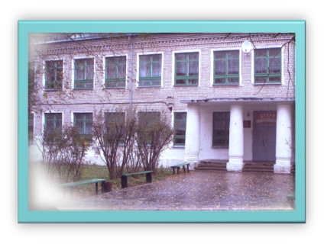
Но большинство заданий построено таким образом, что учащиеся рассказывают о своём регионе, сообщая нейтральные факты энциклопедического характера, не представляющие интерес ни для своих потенциальных иностранных собеседников, ни для партнёров по общению, ни для самих учащихся. А интересными или значимыми фактами о своём регионе они либо не располагают совсем, либо не обладают соответствующими средствами выражения их на ИЯ. В любом случае регионоведческая составляющая в содержании обучения ИЯ является на сегодняшний день фрагментарной.
Таким образом, в сложившейся ситуации представляется актуальным введение специальных элективных курсов по ИЯ, ставящих перед собой цель изучение особенностей родного края средствами ИЯ, способствующих решению ранее озвученных проблем.

Slide 4
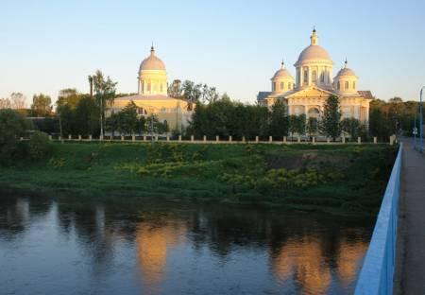
Практика показывает, что учащиеся проявляют большой интерес к событиям родного края, задаются вопросами об истории и культурных традициях региона. Внимание к данной теме увеличивается и в том плане, что в учебном заведении ведётся активная краеведческая деятельность на родном и иностранном языках. В школе проводятся научно-практические конференции, научные встречи, Дни Славянской культуры и письменности, Дни науки и культуры. Творческая исследовательская деятельность различных школьных секций (Литература, Биология, Краеведение, География, Химия, Английский язык) предоставляет богатый материал для спецкурса «Краеведение на английском языке».

Slide 5

Ведь вопросы, касающиеся разных сфер жизни региона, широко обсуждаются, учащиеся ведут поисковую работу, подбирают необходимый краеведческий материал. Торжок и Торжокский район с его уникальной историей и культурными традициями привлекает внимание не только гостей из других городов России и ближнего зарубежья, но и представителей из дальнего зарубежья. Большие изменения, произошедшие в международных отношениях за последние годы, привели к открытию границ между государствами, а, следовательно, активному развитию международного туризма. Ежегодно всё больше иностранцев посещают Россию, и наш край не является исключением. Поэтому умение достойно представить культуру своего региона, показать красоту и особенность родного края представителям иноязычных культур является весьма актуальным.
Учащиеся заинтересованы в том, чтобы активно участвовать в реальном диалоге культур. Поэтому представляется целесообразным введение данного спецкурса в средней школе.

Slide 6
Цель элективного курса
Основной целью курса является формирование иноязычной коммуникативной и социокультурной компетентности учащихся, развитие коммуникативных умений учащихся на базе изучения материала о Торжокском крае, овладение способами представления родной культуры в инокультурной среде. Курс «Welcome to Torzhok District» ставит своей целью развитие у детей способности использовать иностранный язык как инструмент общения в диалоге культур современного мира.

Slide 7
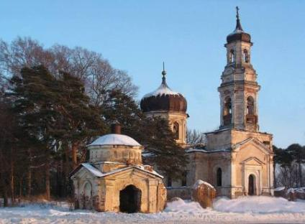
Главные задачи курса:
ознакомление со спецификой природы и географического положения родного края, культурными особенностями и традициями; местными экономическими, социальными и экологическими проблемами, путями их решения; развитие интегративных умений общаться на английском языке в условиях неофициального и официального общения во время заочных зарубежных поездок и приема иностранных гостей; участвовать в различных дискуссиях по краеведению.

Slide 8
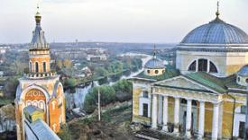
Сопутствующие задачи:
1) развивать навыки аудирования и чтения текстов краеведческого характера на английском языке;
2) развивать навыки устной речи (монологической и диалогической) на английском языке;
3) в целях развития социокультурной компетенции – приобщать учащихся к культуре речевого этикета страны изучаемого языка, формировать умения представлять свой край и его достопримечательности на изучаемом языке в условиях иностранного общения.
4) совершенствовать универсальные учебные действия при организации учебного труда, работе с различными источниками информации и в устной речи.
5) сформировать культорологический потенциал;
6) сформировать адаптивный тип жизнедеятельности;
7) поддерживать мотивацию учения;
8) развивать междисциплинарные связи;
9) сформировать умение выбрать нужную информацию, анализировать, систематизировать и
обобщать ее, проводить параллели со страной изучаемого языка, рассказывая о сходных фактах и явлениях и соблюдая культуру иноязычной речи.

Slide 9
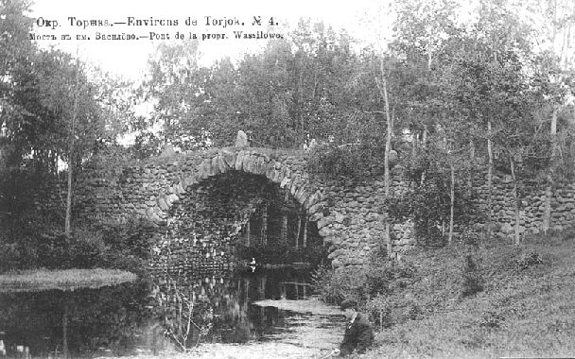
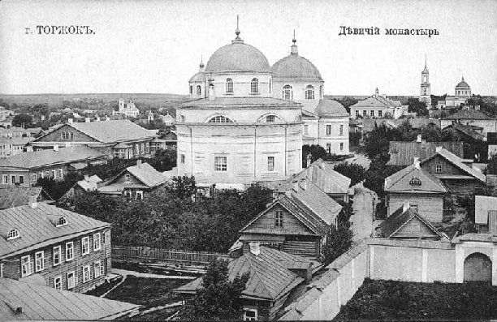
Структура курса
Данный курс построен с учётом принципа культурологического подхода в обучении ИЯ и краеведческого принципа. Краеведческий материал приближает иноязычную коммуникацию к личному опыту учащихся, позволяет им оперировать в учебной беседе теми фактами и сведениями, с которыми они сталкиваются в повседневной жизни, в условиях бытия в родной для них культуре. Краеведческий принцип заключается в систематичном рациональном использовании местного материала в учебно-воспитательном процессе.
Опора на сведения краеведческого характера содействует реализации такого основного принципа как ситуативность. Содержание курса ориентировано на развитие мотивации учащихся к изучению ИЯ, получение опыта учебной, познавательной, коммуникативной, практической и творческой деятельности.

Slide 10
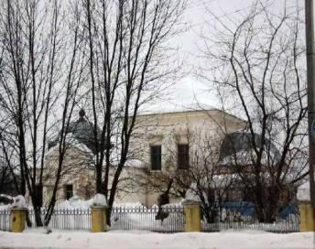
Опора на сведения краеведческого характера содействует реализации такого основного принципа как ситуативность. Содержание курса ориентировано на развитие мотивации учащихся к изучению ИЯ, получение опыта учебной, познавательной, коммуникативной, практической и творческой деятельности.
Данный курс опирается также на следующие специфические принципы:
- природосообразности (учёт не только возрастных, но и индивидуальных особенностей учащихся);
- принцип компаративности (сопоставление и анализ норм, традиций, ценностных систем различных культур, нахождение сходства и различия и на основе этого культурное самоопределение, выбор своих ценностных предпочтений);
- принцип автономии учащихся (когда они выступают в качестве активных субъектов учебной деятельности, проявляют свою самостоятельность);
- принцип комплексности и доминантности целей (воспитание культуры, развитие способностей к собственно обучению иноязычному общению для целенаправленного практико-ориентированного сотрудничества);
- принцип систематичности и тематичности.

Slide 11
Учебно-тематическое планирование курса
№ п/п | Тема занятия | Форма организации деятельности уч-ся и учителя | Кол-во часов
Раздел I. Общая информация о родном крае.
1. | Цель данного курса. Географическое положение, его влияние на образ жизни и деятельность местного населения. | Анкетирование исходных знаний учащихся о родном крае (на русск.яз.). Обзор темы с элементами беседы. Ознакомительное чтение краеведческого текста. Составление лексического словарика по теме. | 1
2. | Природа и климатические условия края. | Лекция. Работа с раздаточным материалом по теме, работа в группах (климат, особенности ландшафта). Беседа. Создание накопительной папки для микротекстов, рисунков, фотографий. | 1
3. | Флора и фауна региона. | Просмотр слайдов с чтением микро текстов. Практикум. Работа в микро группах по блокам: растения, животные края. | 1
4. | Добро пожаловать на Торжокскую землю. | Проектно-исследовательская деятельность. Ориентация на сбор необходимой информации. | 1
5. | Мой край в фото материалах. | Проектно-исследовательская деятельность. Составление подробного плана. Обсуждение результатов поиска информации. Самостоятельная работа уч-ся (с использованием Интернет ресурсов, мультимедийных средств). Подбор фото и видео материала к проекту. | 1
6. | Торжокский край. | Проектно-исследовательская деятельность. Защита проектных работ. Прослушивание выступлений уч-ся, контроль лексических, грамматических, произносительных умений и навыков. Коммуникативно-направленная групповая работа. | 1 -2

Slide 12
Раздел II. Из истории родного края.
1 (7). | Тверская область и Торжокский район. | Лекция. Презентация темы. Видео урок. Работа с раздаточным пособием. | 1
2 (8). | Торжок – исторический и культурный центр района. | Прослушивание аудиозаписи и выполнение тренировочных заданий. Обзор темы. Диалог-обсуждение. | 1
3 (9). | Мирный - мой родной посёлок. | Работа с текстами по карточкам. Составление опорных моделей высказываний. Дискуссия по теме. | 1
4 (10). | Достопримечательности Торжка и Торжокского района. | Видео экскурсия по Торжку и Торжокскому району. Чтение с извлечением полной информации. Практикум. | 1
5 (11). | Экскурсия по Торжку. | Аудирование текста по теме. Составление плана экскурсии. Презентация слайдов по теме. | 1
6 (12). | Экскурсия по интересным местам родного края. | Обучающая самостоятельная работа. Проведение заочной экскурсии по выбранной теме: «Торжок – старый и молодой», «Достопримечательности Торжка», «По интересным местам Мирновского поселения» и др. | 1

Slide 13
Раздел III. Культурная жизнь района.
1 (13). | Традиции, обычаи и праздники родного края. | Обзор темы с элементами беседы. Речевая ситуация «Презентация традиций родного края зарубежным гостям». Практикум. Консультация. | 1
2 (14). | Музеи и выставки города Торжка. | Презентация темы. Аудирование, развитие диалогической речи. Работа в микро группах с раздаточным текстовым материалом. | 1
3 (15). | Выдающиеся деятели науки, культуры и искусства родного края. | Обучающая самостоятельная работа уч-ся с использованием Интернет ресурсов и мультимедийных средств. Коммуникативно-направленная групповая работа. Написание сценария презентации. | 1
4 (16). | Знаменитые земляки. | Подготовка к презентации материала по теме. Техническое воплощение презентации согласно технологической программы Power Point. Индивидуальная и групповая творческая работа. | 1
5 (17). | Достижения в различных сферах деятельности. Чем мы гордимся? | Изучающее чтение текстов по теме. Практикум. Обзор темы с элементами пересказа и обсуждения. | 1
6 (18). | Подготовка коллективной и индивидуальной презентации «Культурная и социальная жизнь родного края». | Индивидуальная и групповая работа уч-ся. Коммуникативно-направленная работа. Практикум. | 1
7 (19). | Презентация творческой работы. | Урок контроля. Презентация индивидуальных, групповых и коллективных творческих работ. | 1

Slide 14
Раздел IV. Школа, в которой я учусь.
1 (20). | Основатель школы – А.А. Воскресенский. | Лекция. Аудирование текста, выполнение заданий к тексту. Обзор темы с элементами беседы. | 1
2 (21). | Из истории Мирновской СОШ. | Индивидуальная самостоятельная работа уч-ся с краеведческим материалом (ознакомление с ролями гидов-переводчиков, иностранных гостей и друзей школы, учителей ИЯ). Составление опорных микротекстов по теме. Практикум. | 1
3 (22). | Школа сегодня и завтра. | Урок – ролевая игра. Консультация. Практикум. Коммуникативно-направленная самостоятельная деятельность уч-ся. | 1
4 (23). | Традиции и обычаи моей школы. | Урок-семинар. Самостоятельная работа с текстами, поисковая работа, подготовка сообщений по теме. | 1
5 (24). | Традиции и обычаи моего класса. | Групповая творческая работа. Составление плана для высказываний по теме. Подбор фото, видео материалов, рисунков для коллажа. | 1
6 (25). | Педагогический коллектив школы. | Практикум. Обзор темы с элементами беседы. Викторина «Знаешь ли ты историю своей школы?» | 1
7 (26). | Выпускники школы – наша гордость. | Презентация темы. Видео урок. Аудирование материала по теме. Составление опорных речевых моделей. Разработка мини-экскурсии по теме. | 1
8 (27). | Школа, в которой мы учимся. | Урок контроля и обобщения (создание коллажа «Школа, в которой я учусь»). Заочная экскурсия по родной школе. Коммуникативно-направленная творческая работа. | 1

Slide 15
Раздел V. Культура русского народа и культура страны изучаемого языка.
1 (28). | Англичане и русские, какие они? | Творческие задания по раздаточным материалам. Беседа. Ролевая игра. Сравнительный анализ темы. | 1
2 (29). | Влияние географического положения на черты характера людей. | Проектно-исследовательская деятельность. Составление сравнительной таблицы «Черты характера русских /британцев/ американцев». | 1
3 (30). | Традиции и праздники русских и англичан. | Творческая деятельность, подбор видео и фото материала. Обсуждение с элементами пересказа. Практикум. | 1
4 (31). | Принятые нормы поведения в России и в англоязычных странах. | Обучающая самостоятельная работа в подгруппах (манеры русских, англичан, американцев). Диалог-обсуждение. Поисковое чтение текстов. | 1
5 (32). | Принимаем иностранных гостей. | Заочная экскурсия в школьный краеведческий музей. Коммуникативно-направленная деятельность уч-ся. | 1
6 (33). | Конференция «Представляем родной край на иностранном языке». | Практическое занятие. Аудирование презентуемого материала. Защита творческих работ, выступление с рефератами по программе элективного курса. | 1
7 (34). | Видеофильм «Добро пожаловать на Торжокскую Землю». (Либо Мастер-класс «Лучшие знатоки родного края»). | Итоговый контроль по программе курса. Монологические и диалогические выступления. Защита творческих работ (видео кольцовки, мини видеофильмы, презентации с использованием видео материалов). | 1

Slide 16
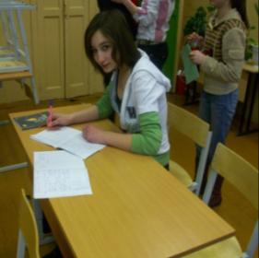
Требования к знаниям и умениям учащихся
В результате изучения данного элективного курса ученик должен:
Знать/понимать
- значения новых лексических единиц, связанных с тематикой данного курса и соответствующими ситуациями общения, отражающих особенности культуры родной страны/страны изучаемого языка;
значение изученных грамматических явлений, предложенных в курсе;
- страноведческую и краеведческую информацию из аутентичных источников и текстов краеведческого содержания: сведения о родной стране (стране изучаемого языка), родном крае, культурной и социальной жизни края, исторических и современных реалиях, знаменитых людях родного края и др.;
- беседовать; вести диалог (в рамках изученной тематики);
- рассказывать о своем окружении, рассуждать в рамках изученной тематики и проблематики.

Slide 17
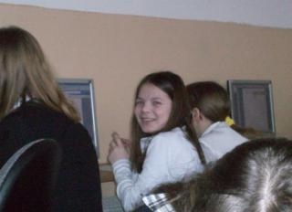
Уметь
аудирование
- относительно полно и точно понимать высказывания собеседника в ситуациях общения (в рамках предложенных тем элективного курса), во время презентационной деятельности учителя и сверстников, понимать основное содержание текстов монологического и диалогического характера;
чтение
- читать аутентичные тексты различных стилей (дополнительные краеведческие материалы для чтения), используя основные виды чтения (ознакомительное, изучающее, поисковое/просмотровое).
письменная речь
- составлять планы экскурсий, выступлений, презентаций и докладов, делать необходимые выписки из текста, использовать письменную речь на ИЯ в ходе проектно-исследовательской работы, составлять письменные материалы, необходимых для презентации результатов проектной деятельности, цитировать, заполнять таблицы, схемы, письменно излагать необходимые сведения, делать выписки из иноязычного текста.
говорение
Диалогическая речь
- участвовать в диалогах этикетного характера, диалогах-расспросах, диалогах-побуждениях к действию, диалогах-обменах информацией, а также в диалогах смешанного типа, включающих элементы разных типов диалогов на основе тематики курса.

Slide 18
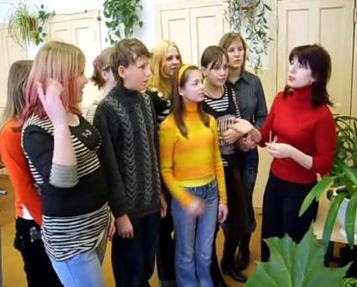
Монологическая речь
- делать сообщения, доклады, рефераты, содержащие наиболее важную информацию по теме/проблеме;
- рассказывать по материалам проектных и презентационных творческих работ;
- рассуждать о фактах/событиях, приводя примеры, аргументы, делая выводы; описывать особенности жизни и культуры своей страны и страны изучаемого языка;
- представлять социокультурный портрет своей страны и своего края;
В учебно-познавательной деятельности:
- использовать двуязычные и одноязычные (толковые) словари и другую справочную литературу, ориентироваться в письменном и аудиотексте на английском языке, обобщать информацию, выделять ее из различных источников, участвовать в проектной деятельности межпредметного характера, в том числе с использованием Интернет ресурсов, мультимедийных средств, новых информационно-коммуникативных технологий.
Лексическая сторона речи
- употреблять в речи лексические единицы, обслуживающие ситуации в рамках тематики данного курса, устойчивые словосочетания, реплики-клише, идиомы, материал устного народного творчества (пословицы, скороговорки, песни);

Slide 19
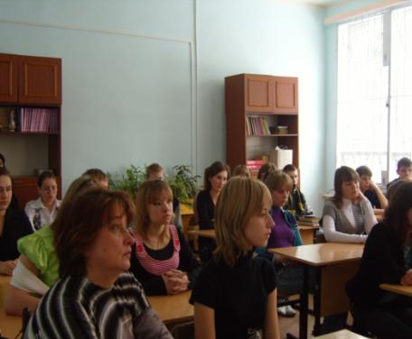
Грамматическая сторона речи
- распознавать и употреблять в речи изученные грамматические явления (временные формы действительного залога: Present Simple, Future Simple, Past Simple, Present Continuous, Past Continuous, Present Perfect, страдательного залога Present Simple Passive, Future Simple Passive, Past Simple Passive; модальные глаголы и их эквиваленты);
- употреблять артикли (определённый/неопределённый) с географическими названиями, названиями достопримечательностей и др.;
- употреблять в речи различные виды местоимений; прилагательные (оценочные) и наречия (их степени сравнения); числительные;
- употреблять различные средства связи в текстах, обеспечивающие его целостность.

Slide 20
Методические рекомендации:
В данном элективном курсе использованы различные педагогические технологии обучения, например, такие как, ролевая игра, технология проведения лекции на английском языке, технология перекрёстного чтения, технология проектного обучения. Перед проведением лекции на английском языке необходимо учеников познакомить с опорной схемой и планом лекции, затем ответить на вопросы по тексту лекции и только после этого учитель предлагает ученикам повторить и обобщить полученную информацию, пользуясь новыми словами, планом и опорной схемой лекции.
При использовании технологии проектного обучения необходимо помнить о системе действий учителя и учащихся на разных стадиях работы. С целью выделения систем действий учителя и учащихся предварительно важно определить этапы разработки проекта. Рекомендованы следующие стадии разработки проекта:
1. разработка проектного задания;
2. разработка самого проекта;
3. оформление результатов;
4. общественная презентация;
5. рефлексия.
Этапы работы над проектом:
1) Отбор и формулировка темы проекта, сбор информации;
2) Обсуждение первых результатов и уточнение (дискуссия) конечных результатов работы; поиск новой, дополнительной информации в различных режимах работы (индивидуальной, парной, групповой);
3) Дискуссия/обсуждение новой информации и её документирование (оформление); подведение итогов и презентация проекта.

Slide 21
Образец работы над проектом «Мой родной край»
Этапы работы над проектом | Задачи для учителя
Подготовительный | - Определить темы проектов в рамках образовательной программы. - Поставить проблему исследования краеведческого материала об особенностях географического положения края и его влияния на жизнь людей, природных и климатических условий, флоры и фауны района. - Ориентация на сбор необходимой информации с использованием раздаточного краеведческого материала, Интернет ресурсов.

Slide 22
Основной | - Ознакомить учащихся с методикой работы и аутентичным материалом по теме. - Отработать программный лексико-грамматический материал. - Провести видео экскурсию по интересным местам Торжокской земли. - Подготовить материал для создания коллективной презентации выставки (с учебным заданием – выбрать правильную видовременную форму глагола и закрепить усвоение пассивного залога). - Подготовить материал для создания коллективной презентации о родном крае (с грамматическим заданием – раскрыть скобки, употребить нужную видовременную форму глагола). - Помочь учащимся в организации поисковой работы по теме раздела. - Проверить рабочие варианты, организовать обсуждение, само- и взаимоконтроль.

Slide 23
Завершающий | - Проконсультировать учащихся по оформлению, презентации и защите мини проектов «Мой родной край». - Провести урок – презентацию проектов. - Обсудить результаты и нацелить учащихся на создание общей творческой проектной работы «Добро пожаловать на Торжокскую землю».
Практическое использование проектов | - Использовать проекты на уроках и внеклассных мероприятиях. - Организовать выставку лучших проектов.

Slide 24
Методические принципы построения заданий курса.
На протяжении всего курса соблюдается основной методический принцип,в соответствии с которым задания делятся на три группы:
Упражнения начального уровня
Задания, включающие чтение небольших текстов, в которых излагается информация в интересной и доступной форме; за текстом следуют упражнения на понимание прочитанного;
Упражнения среднего уровня
Задания репродуктивного уровня, включающие упражнения и задания на подстановку, заполнения пропусков, восстановление последовательности. Данные задания нацелены на отработку и закрепление знаний речевого этикета и навыков коммуникативной деятельности;
Упражнения профессионального уровня
Задания продуктивного характера, предполагающие составления плана экскурсии по достопримечательным местам в соответствии с определёнными потребностями учащихся или заданной ситуации общения.

Slide 25
Формы контроля уровня достижений учащихся.
Достижения учащихся в процессе прохождения основного курса оцениваются по последнему продуктивному заданию раздела (проектная работа, реферат, доклад, презентация, коллаж, разработка плана экскурсии и т.д.).
Оценивание происходит в соответствии со следующими критериями:
1)структурная организация работы;
2)содержание работы (информативная насыщенность, изложение собственного отношения к затронутой теме, сложность обсуждаемого вопроса);
3)форма изложения материала (степень владения материалом (свободная – говорение без конспекта; несвободная – говорение с опорой на конспект), использование средств наглядности и др.);
4)соблюдение языковых норм (грамматическая и лексическая правильность, разнообразие используемых речевых единиц).
коммуникативные умения;
5)оформление творческой работы.

